Slide 1
電力フィードバック型熱音響発電機の 位相調整
篠田将太郎*, ○小林泰秀*, 上田祐樹**
(*長岡技科大, **東京農工大)

Slide 2
背景：電力フィードバック型熱音響発電機
従来システム … 周波数固定
ループ管による
音響系の共振
リニアモータによる
機械系の共振
提案システム … 周波数可変
音響パワー
→ 電力をフィードバック
リニアモータと回路の
定数を可変
廃熱
吸熱
リニアモータ
音響パワー
廃熱
吸熱
リニアモータ
リニアモータ
電力
共振
回路

Slide 3
背景：これまでの結果
リニアモータの電気-音響特性に基づく解析 [2015春]
ナイキストの安定判別 [2014秋]
熱音響コア1段
多段コアを持つシステムの解析と実験 [2015秋]
解析：コア５段で発振 …
実験：発振しない、138°の位相差
実際は１６段
電
力
熱音響コア
リニアモータ
電気回路

Slide 4
目的
コア５段のシステムの発振を目指す
リニアモータ端子電圧間の位相調整
解析１：発振可能な管路長
解析２：端子電圧間の位相差
実験：進行波成分の計測
変更
電
力
熱音響コア
リニアモータ
電気回路

Slide 5
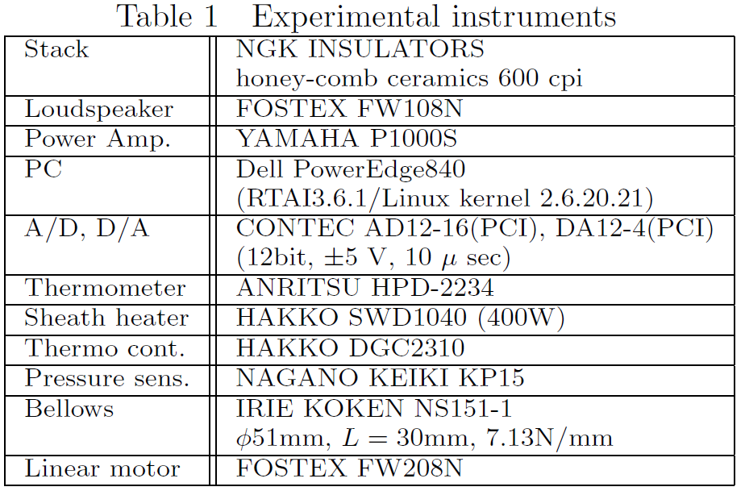
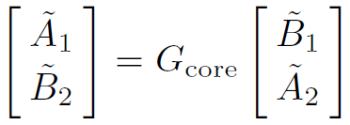
実験装置：コアの周波数応答測定
436mm
768mm
34mm
34mm
768mm
G_{core}
φ47mm
長さ 55mm
1mm ×1mm
T_{H} = 400℃
T_{C} = 12℃
管長 l = 450mm, 900mm の二通り

Slide 6
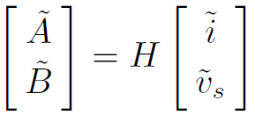
実験装置：リニアモータの特性測定
40cm
45Hz
管長 l = 450mm, 900mm の二通り

Slide 7
実験装置：電力フィードバック型発電機
変更点 cf. [2015秋]
L_{tube} を2.1m延長
圧力センサを追加

Slide 8
安定性解析手法[2015秋]
コア1段の周波数応答G₁を取得、G_{i} := G₁
G_{core} = G₅ ★ G₄ ★ G₃ ★ G₂ ★ G₁
リニアモータ1個の周波数応答H₁を取得、H₂:=H₁
回路モデル、管路モデルを仮定
コア以外の部分の周波数応答応答G_{other}を算出
ナイキストの安定判別

Slide 9
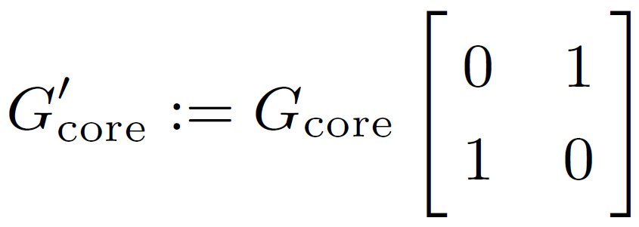
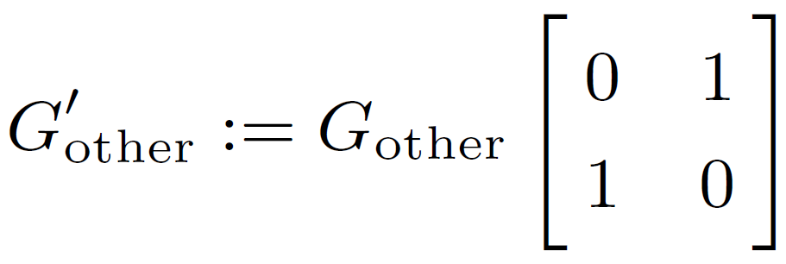
安定性解析手法（つづき）
図の閉ループ系が不安定となるための必要十分条件
のナイキスト軌跡が原点に重なるか囲むこと
G’_{core}
G’_{other}

Slide 10
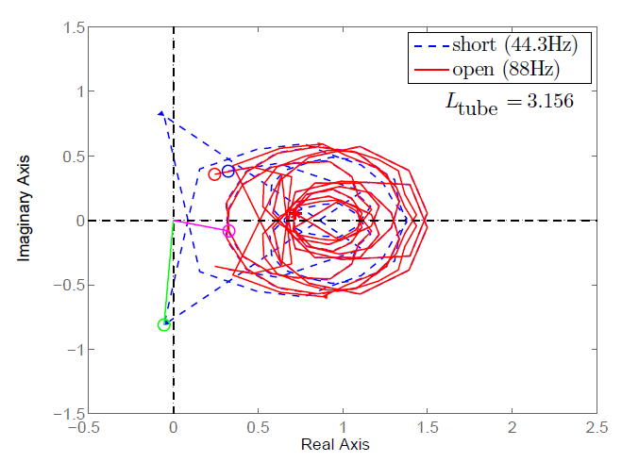
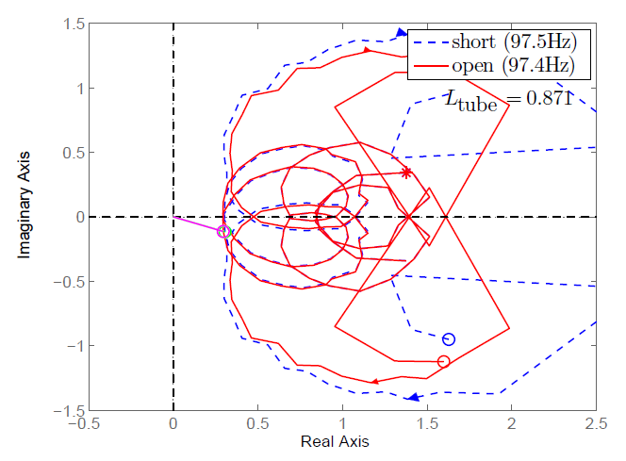
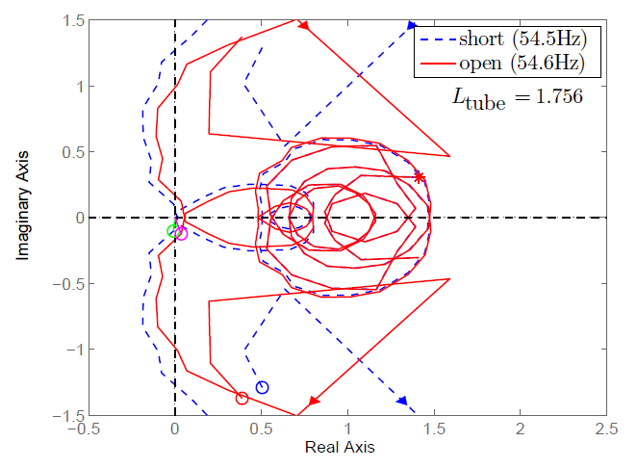
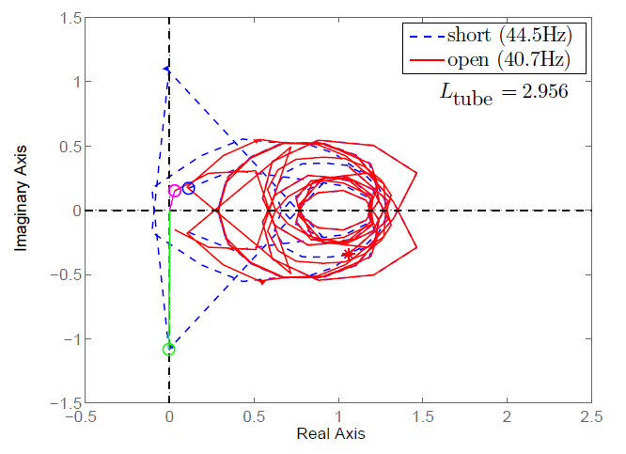
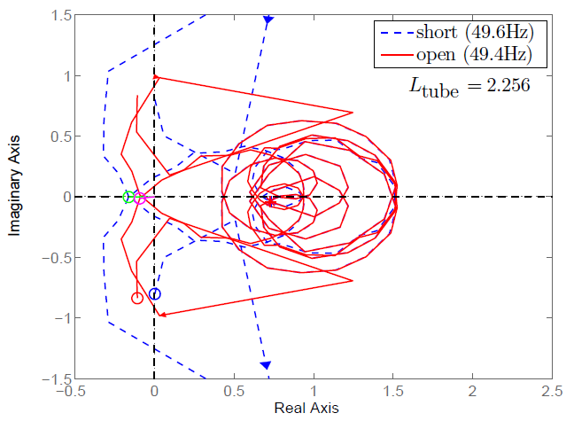
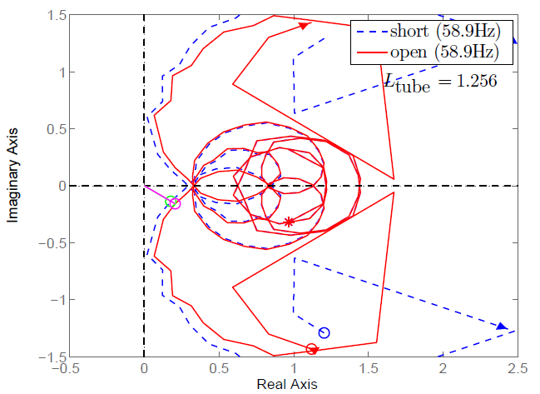
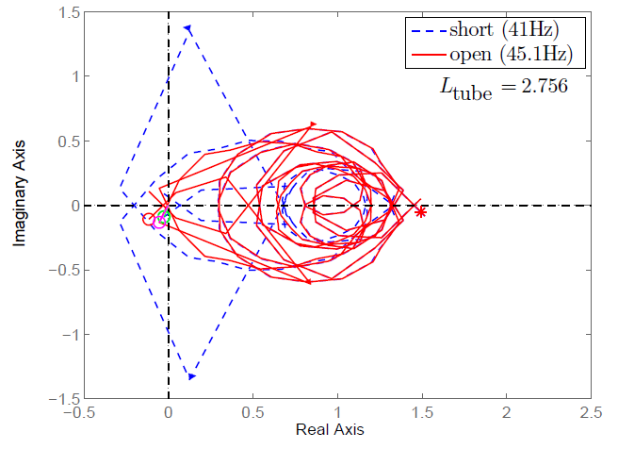
解析結果1：発振可能な管路長
変更
L_{tube} (m) 直結 開放
0.871 × ×
1.256 × ×
1.756 × ×
2.256 ○ ○
2.756 ○ ○
2.956 ○ ×
3.156 × ×
200 Hz
40 Hz

Slide 11
解析２：端子電圧間の位相差
～

Slide 12
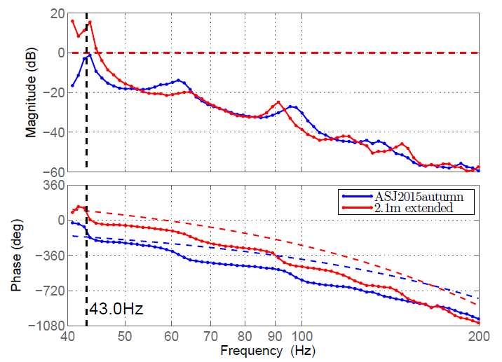
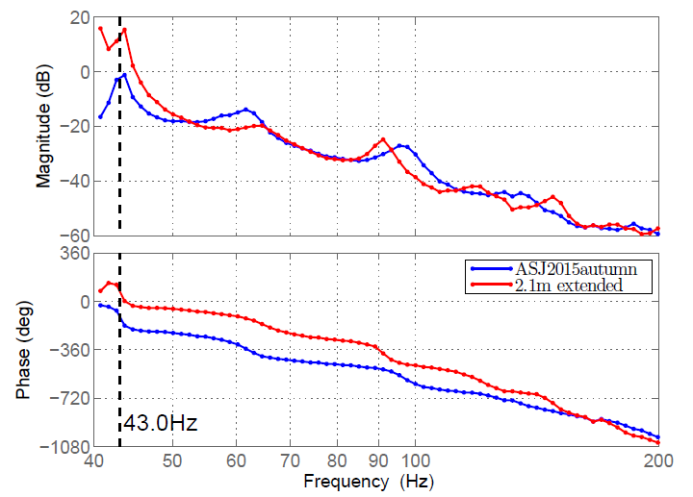
解析結果２：端子電圧間の位相差
～
2.1m 延長 …
6ms @ c₀
94°@43Hz
10 dB
ゲイン：大
0 dB
60°
位相差：小
+180°
-120°
-138°
( )

Slide 13
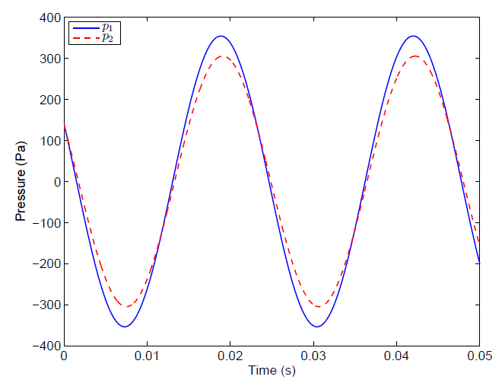
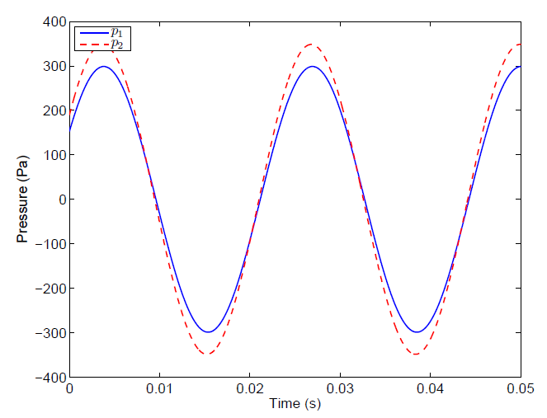
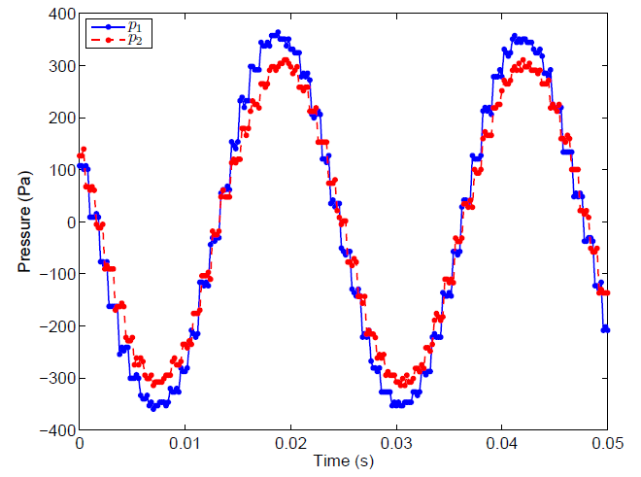
実験：自励発振時の進行波成分
直結
p₂
p₁
4Vpp
43Hz
～
L_{tube} = 2.956m
T_{H}=270℃, T_{C}=12℃
自励発振：43.2Hz
開放⇒発振停止
強制加振⇒
h=0.2ms で10秒分記録
l_{s} = 0.871m (2.5ms, 40°)
位相差0
右側（p₁）が約3°進む
右側（p₂）が約2°進む

Slide 14
まとめ
ナイキストの安定判別に基づく安定性解析
管路を延長 ⇒ コア５段で発振
直結時のみ発振、開放時は発振しない
リニアモータ端子電圧の位相差の解析
管路延長前の位相差：大 ⇒ 延長後：小
管路延長前のゲイン ：小 ⇒ 延長後：大
コア５段の実験で発振、圧力計測（二箇所）
T_{C} 側リニアモータの圧力信号が２～３°進む
T_{C}→T_{H} 方向の進行波成分を確認

